Slide 1
RAZSVETLJENSTVO
8. razred

Slide 2
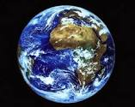
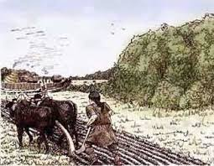
ŽIVLJENJE V 18. STOLETJU
V 18. stoletju je bilo veliko Evropejcev nepismenih; znanje ni bilo posebej cenjeno.
Od prebivalstva se je pričakovalo, da delajo to kar znajo.
Ljudje so bili prepričani, da Boga življenja in vesolja človek nikdar ne bo sposoben razumeti, zato naj to niti ne poskuša.
Po geografskih odkritjih spoznajo, da Zemlja ni središče vesolja in da je svet precej drugače.

Slide 3
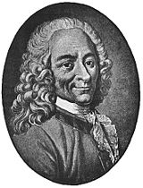
ZAČETKI RAZSVETLJENSTVA
Konec 17., začetek 18. stoletja se v Evropi pojavi nova miselnost – razsvetljenstvo.
Beseda pomeni prispodobo za „luč razuma“, ki človeku omogoča, da spoznava in si razlaga svet okoli sebe.
Filozofija, zgodovinopisje, umetnost in književnost.
Vsak človek je dober.
Vsi ljudje se rodimo enaki.
Ljudstvo ima pravico menjave vladarja, če ta ne vlada dobro.
Bili so proti smrtni kazni.

Slide 4
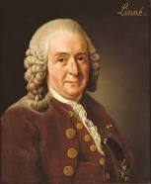
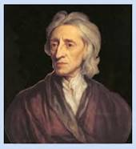
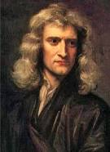
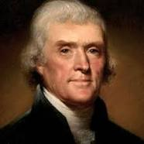

RAZSVETLJENCI
CARL LINNE – sistematično razporedi živa bitja v razrede, rede, rodove in vrste.
JOHN LOCKE – filozof; vsak človek ima pravico do življenja, sreče, svobode ter lastnine.
ISAAC NEWTON – fizik in matematik.
BENJAMIN FRANKLIN in THOMAS JEFFERSON – v ZDA vodita ameriško vojno za neodvisnost.

Slide 5
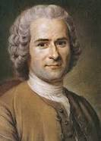
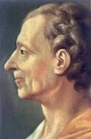
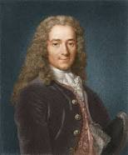
RAZSVETLJENCI
JEAN-JACQUES ROUSSEAU – „Človek je po naravi dober, pokvarila ga je družba.“ Napiše Emil ali o vzgoji.
MONTESQUIEU – zagovarjal je dejstvo, da nobena družben skupina ni pomembnejša od druge.
VOLTAIRE – filozof, pesnik in pisatelj. Zgodovina zanj ni bila kronologija vladarske hiše, ampak splet gospodarskega, družbenega, znanstvenega, političnega in kulturnega razvoja.

Slide 6

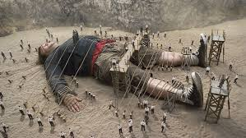
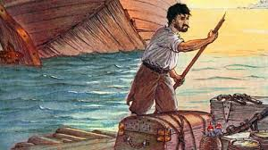
RAZSVETLJENCI
DENIS DIDEROT in d´ALEMBERT – izdata Enciklopedijo. Izhajala je med leti 1751 in 1772 in je obsegala 35 knjig.
JONAHTAN SWIFT – roman Guliverjeva popotovanja.
DANIEL DEFOE – roman Robinson Crusoe.

Slide 7
Izkustveno učenje
Razdelil vas bom v 6 skupin.
Razdelili se bomo po principu „prvi – drugi – tretji“.
„Zamislite si, da ste novinarji v 18. stoletju v obdobju razsvetljenstva in pišete novice za jutrišnjo izdajo časopisa. Vsaka skupina ima udarno in vročo novico, ki bo pristala na jutrišnji naslovnici časopisa.“
Vaša naloga bo napisati naslov članka ter uvodnik v članek 3 – 4 povedi na temo o kateri boste pisali.
Časa imate 10 minut, nato bodo sledile predstavitve.

